Slide 1
ПОРЯДОК ПРОВЕДЕНИЯ ИТОГОВОГО СОЧИНЕНИЯ. Этапы подготовки

Slide 2
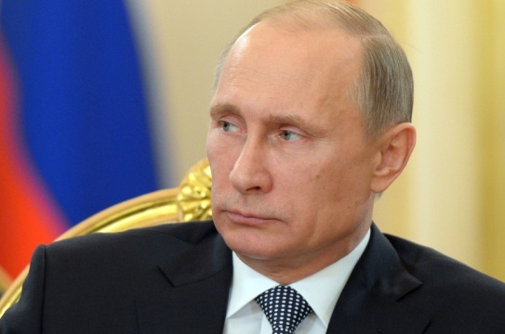
С 2014/2015 учебного года в число выпускных экзаменов в российские школы вернулось сочинение. Соответствующее поручение президент РФ В. Путин дал правительству в декабре 2013 года.

Slide 3
Цели и задачи введения сочинения
по литературе в 11 классе
…проверка способности человека самостоятельно мыслить, аргументировать свои выводы с опорой на литературные произведения как русской, так и мировой литературы, как входящих в школьную программу, так и выходящих за ее рамки…

Slide 4
Порядок проведения итогового сочинения. Этапы подготовки
Итоговое сочинение (изложение)
является допуском к ГИА
по образовательным программам
среднего общего образования.
Результатом
итогового сочинения (изложения) является «зачет» или «незачёт».

Slide 5
Порядок проведения итогового сочинения. Этапы подготовки
Итоговое сочинение (изложение)
проводится в образовательных организациях
6 декабря 2017 г. (среда)
7 февраля 2018 года и 16 мая 2018 года:
для выпускников прошлых лет;
для обучающихся
при наличии у них уважительных причин подтвержденных документально;
повторно в дополнительные сроки.

Slide 6
Порядок проведения итогового сочинения. Этапы подготовки

Slide 7
Порядок проведения итогового сочинения. Этапы подготовки
К проверке по критериям оценивания, разработанным Рособрнадзором, допускаются итоговые сочинения (изложения), соответствующие установленным требованиям
Требование № 1. «Объем итогового сочинения (изложения)»
Рекомендуемое количество слов – от 350.
Максимальное количество слов в сочинении не устанавливается. Если в сочинении менее 250 слов (в подсчёт включаются все слова, в том числе и служебные), то выставляется «незачет» за невыполнение требования № 1 и «незачет» за работу в целом (такое сочинение не проверяется по критериям оценивания).
Требование № 2. «Самостоятельность написания итогового сочинения (изложения)»
Итоговое сочинение выполняется самостоятельно. Не допускается списывание сочинения (фрагментов сочинения) из какого-либо источника или воспроизведение по памяти чужого текста (работа другого участника, текст, опубликованный в бумажном и (или) электронном виде, и др.).
Допускается прямое или косвенное цитирование с обязательной ссылкой на источник (ссылка дается в свободной форме). Объем цитирования не должен превышать объем собственного текста участника.

Slide 8
Порядок проведения итогового сочинения. Этапы подготовки
Если сочинение (изложение) не соответствует требованию № 1 и (или) требованию № 2, то выставляется «незачет» за соответствующее требование и «незачет» за всю работу в целом (такие итоговые сочинения (изложения) не проверяются по критериям оценивания).
Итоговое сочинение (изложение), соответствующее установленным требованиям, оценивается по критериям.
1. Соответствие теме
2. Аргументация. Привлечение литературного материала
3. Композиция и логика рассуждения
4. Качество письменной речи
5. Грамотность

Slide 9
Порядок проведения итогового сочинения. Этапы подготовки
Продолжительность проведения итогового сочинения (изложения) составляет
235 минут.
Для лиц с ограниченными возможностями здоровья, детей-инвалидов и инвалидов продолжительность проведения
итогового сочинения (изложения)
увеличивается на 1,5 часа.

Slide 10
Порядок проведения итогового сочинения. Этапы подготовки
Лица, привлекаемые к проведению итогового сочинения (изложения):
руководитель ОО или уполномоченное им лицо;
технические специалисты;
члены комиссии, участвующие в организации итогового сочинения (изложения);
члены (эксперты) комиссии, участвующие в проверке итогового сочинения (изложения);
медицинские работники, ассистенты;
общественные наблюдатели (8. Предусмотрена возможность присутствия в месте проведения итогового сочинения (изложения) общественных наблюдателей.)

Slide 11
Порядок проведения итогового сочинения. Этапы подготовки
Состав комиссии ОО формируется из школьных учителей-предметников, администрации школы.
Для получения объективных результатов рекомендуется не привлекать учителей, обучающих выпускников данного
учебного года.

Slide 12
Порядок проведения итогового сочинения. Этапы подготовки
До 22 ноября 2017 года (за две недели до основной даты сочинения (изложения) включительно необходимо подать заявление вместе с согласием на обработку персональных данных

Slide 13
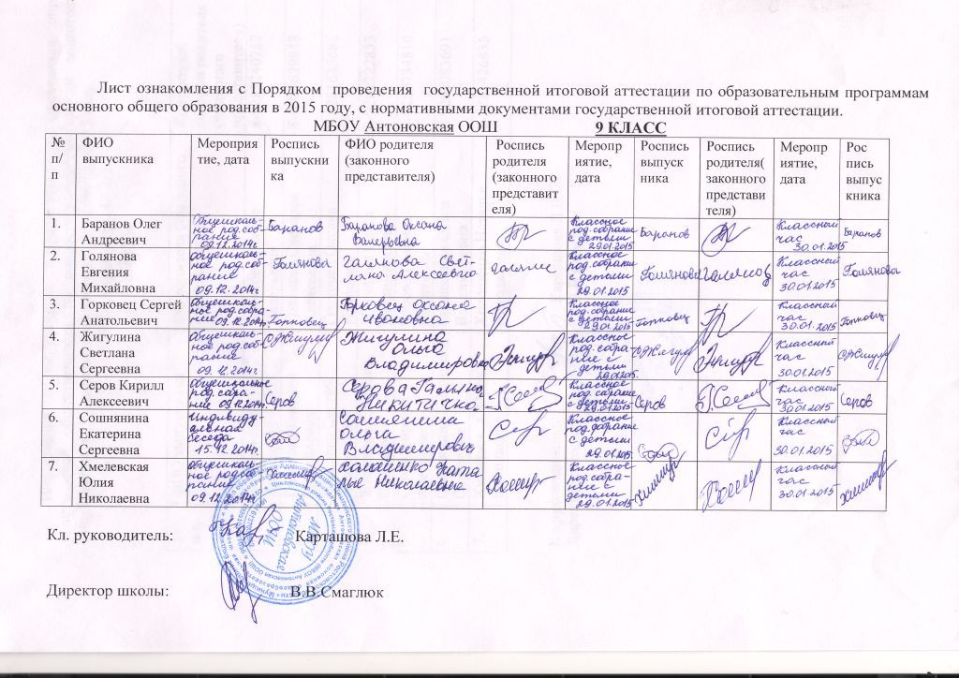
Порядок проведения итогового сочинения. Этапы подготовки
До 22 ноября 2017 года (за две недели до основной даты сочинения (изложения) включительно провести родительское собрание, на котором необходимо познакомить родителей со структурой и особенностями организации и проведения ГИА и итогового сочинения.

Slide 14
Порядок проведения итогового сочинения. Этапы подготовки
26 октября 2017 г. - апробация итогового сочинения.
Темы сочинений
«Верная любовь помогает переносить все тяготы»
«Бойся равнодушных – они не убивают и не предают, но только с их молчаливого согласия существует на земле предательство и убийство»
Благородная цель не должна достигаться безнравственными поступками.
Согласны ли вы с мнением Л.Н.Толстого, утверждавшего, что «трусливый друг страшнее врага, ибо врага опасаешься, а на друга надеешься»?
Насколько крепко связаны судьба страны, народа и гражданина?
Зачёт - 100% учащихся
Незачёт по критериям: «Качество речи», «Грамотность»

Slide 15
Порядок проведения итогового сочинения. Этапы подготовки
Начало сочинения 10.00
За 15 минут
темы итогового сочинения
будут опубликованы на открытых информационных ресурсах (http://www.ege.edu.ru/, http://fipi.ru/)

Slide 16
Порядок проведения итогового сочинения. Этапы подготовки
Не позднее чем за 15 минут:
Первый организатор получает
бланки итогового сочинения (изложения),
темы сочинения (тексты изложения).
Темы сочинения могут быть распечатаны на каждого участника или размещены на доске.
Второй организатор
обеспечивает организованный вход участников итогового сочинения (изложения).
Участники занимают места в соответствии с распределением или в произвольном порядке.
указывает место, где участники могут оставить свои личные вещи.

Slide 17
Порядок проведения итогового сочинения. Этапы подготовки
Член комиссии должен:
провести инструктаж обучающихся;
выдать каждому участнику бланки регистрации и бланки записи;
организовать заполнение регистрационных полей и бланков итогового сочинения (изложения);
ознакомить участников с темами сочинений;
объявить начало итогового сочинения (изложения), продолжительность и время окончания итогового сочинения (изложения) и зафиксировать на доске время начала и окончания итогового сочинения (изложения).

Slide 18
Во время проведения итогового сочинения (изложения) на рабочем столе участников, помимо бланка регистрации и бланков записи (дополнительного бланка записи), находятся:
ручка (гелевая или капиллярная с чернилами чёрного цвета);
документ, удостоверяющий личность;
лекарства и питание (при необходимости);
орфографический словарь, выдаваемый членами комиссии образовательной организации;
инструкция для участника итогового сочинения (изложения);
черновики;
специальные технические средства (для участников с ОВЗ, детей-инвалидов, инвалидов).

Slide 19
Во время проведения итогового сочинения участникам итогового сочинения запрещено:
иметь при себе средства связи, фото, аудио и видеоаппаратуру, справочные материалы, письменные заметки и иные средства хранения и передачи информации;
собственные орфографические и (или) толковые словари;
пользоваться текстами литературного материала (художественные произведения, дневники, мемуары, публицистика, другие литературные источники).
Участники итогового сочинения нарушившие установленные требования, удаляются с итогового сочинения руководителем образовательной организации и (или) членом комиссии образовательной организации по проведению итогового сочинения.

Slide 20
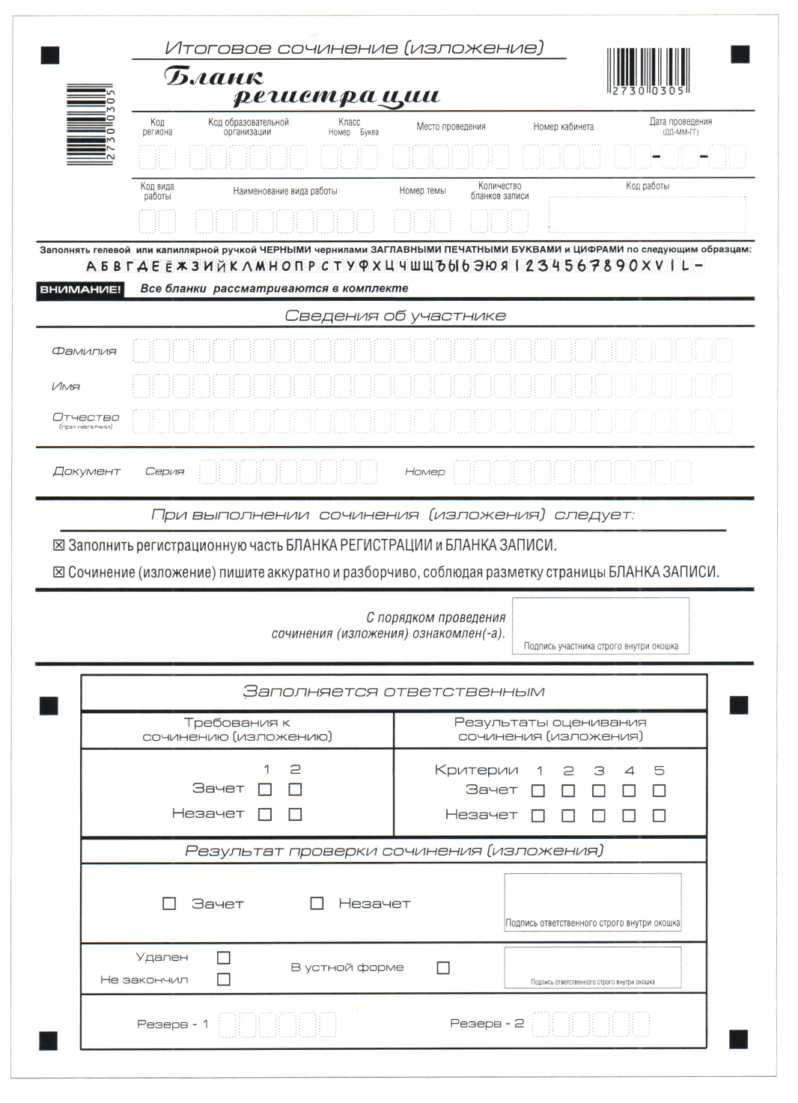
Новый бланк регистрации итогового сочинения (изложения)
12. Изменен бланк регистрации итогового сочинения (изложения), а именно:
расширены поля серии и номера документа, удостоверяющего личность;
удалено поле «Пол»;
добавлены поля «Удален», «Не закончил», «В устной форме», а также поле для подпись члена комиссии образовательной организации для подтверждения внесения отметок в указанные поля.

Slide 21
Порядок проведения итогового сочинения. Этапы подготовки
За 30 минут и за 5 минут до окончания итогового сочинения (изложения)
члены комиссии сообщают участникам о завершении итогового сочинения (изложения) и напоминают о необходимости перенести сочинение (изложение) из черновиков в бланк ответов.

Slide 22
Порядок проведения итогового сочинения. Этапы подготовки
По истечении времени члены комиссии объявляют окончание итогового сочинения (изложения).
принимают от участников бланки регистрации и бланки записи итогового сочинения (изложения),
заполняя соответствующие сопроводительные документы (ведомости проведения).
участник проверяет данные, занесенные в ведомость, подтверждая их личной подписью.

Slide 23
Порядок проведения итогового сочинения. Этапы подготовки
Собранные бланки регистрации и бланки записи итогового сочинения (изложения) члены комиссии передают руководителю ОО.
Участники, досрочно завершившие выполнение итогового сочинения (изложения), сдают бланки и покидают учебный кабинет.

Slide 24
Порядок проведения итогового сочинения. Этапы подготовки
По окончании итогового сочинения (изложения) технический специалист:
принимает у руководителя бланки регистрации и бланки записи;
производит копирование последовательно, бланк регистрации и бланк записи, дополнительные бланки должны идти друг за другом.
передает оригиналы бланков регистрации и бланки ответов руководителю,
передает копии бланков итогового сочинения (изложения) членам комиссии для дальнейшей проверки.

Slide 25
Порядок проведения итогового сочинения. Этапы подготовки
Для получения оценки «зачет» необходимо:
иметь положительный результат по трем критериям (по критериям №1 и №2 – в обязательном порядке);
выдержать объем (сочинение – не менее 250 слов, изложение – не менее 150 слов);
написать работу самостоятельно.

Slide 26
Порядок проведения итогового сочинения. Этапы подготовки
Проверка каждого сочинения (изложения) проводится однократно.
Результаты проверки итоговых сочинений (изложений) вносятся в копию бланка регистрации.

Slide 27
Срок действия итогового сочинения
Как допуск к ГИА
бессрочный
Предоставление в ВУЗы
в течение 4-х лет, следующих за годом написания сочинения.

Slide 28
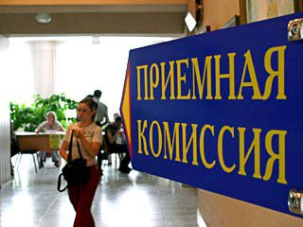
Учет результатов сочинения по литературе
при поступлении в вузы
При поступлении в вузы, сочинение (изложение) рассматривается в ряду индивидуальных достижений и может принести абитуриенту до 10 дополнительных баллов к ЕГЭ (в случае представления поступающим указанного сочинения).
Оценка за сочинение на данном этапе выставляется вузом по утвержденным им критериям.

